Slide 1
2
4
Leçon :10
Résolution de problèmes
Tâche :4
Résoudre des problèmes en utilisant les propriétés des triangles équilatéraux

Slide 4




Slide 5
Leçon 10
Quadrilatères particuliers
Tâche 1
Résoudre des problèmes en utilisant les propriétés des triangles équilatéraux
C7
Consolidation 7
C8
Consolidation 8
C9
Consolidation 8
Tâche 5
Montrer à partir des propriétés de ses côtés, qu’un quadrilatère est ou n’est pas un parallélogramme

Slide 6
Résoudre des problèmes en utilisant les propriétés des triangles équilatéraux.
Triangle équilateral
Angle
Côté
Tracer à main levée les figures.
Extraire les données utiles de la figure.
Lire le codage sur la figure.
Un triangle équilatère est aussi isocèle.

Slide 7
Le feedback ne doit pas être un jugement sur l’élève ni sur ses capacités
Le feedback est une opportunité d’apprentissage pour les élèves en exploitant des erreurs ou de bonnes réponses
Le feedback permet aux élèves d’être conscients des critères de réussite d’une tâche
Le feedback encourage les élèves à identifier les erreurs à ne pas reproduire, ou alors les bonnes pratiques à renforcer
Demander aux élèves de justifier leurs réponses et de verbaliser leur raisonnement
Donner des feedbacks aux élèves de manière instantanée à chaque fois que l’occasion se présente (ne pas laisser passer des erreurs)
Donner un feedback spécifique, détaillé et objectif aux élèves:
  « Voici pourquoi c’est une bonne réponse »; « Voici ce que tu as bien fait … »
  « Voici pourquoi c’est une réponse incomplète. Voici l’erreur »
Ne pas donner de feedback ou donner du feedback de manière occasionnelle seulement
Donner un feedback générique sans préciser pourquoi: « Bien »; « C’est faux » ; « Excellent »
Porter un jugement de valeur sur l’élève: « Tu es intelligent »; « Tu es paresseux »; …
S’adresser uniquement à l’élève concerné
« Banque des pratiques pédagogiques efficaces »

Slide 9
10 min

Slide 10

Bonjour! Prêts pour démarrer notre séance? Allons-y!

Slide 11
2 min

Slide 12



Qui peut me rappeler la signification de ces icônes?
Demander à 3 élèves au hasard

Slide 13
Je participe activement.
Je lève la main pour participer
Je prête attention quand l’enseignant parle
Je prête attention quand d’autres camarades répondent à l’enseignant

Slide 14

Voici une situation en classe. Que remarquez-vous ? Ce comportement est-il approprié ? Pourquoi ? Que faudrait-il améliorer ou changer ?
Demander à 3 élèves au hasard en justifiant leurs réponses

Slide 15
C’est un mauvais comportement. L’élève n’est pas attentif.
L'élève est distrait pendant l'explication : il regarde ailleurs et ne prête pas attention à l'enseignant.

Slide 16

Voici le comportement attendu
La reconcentration passe aussi par le corps. Changer de posture envoie un signal d'alerte au cerveau pour l'inciter à écouter.

Slide 18

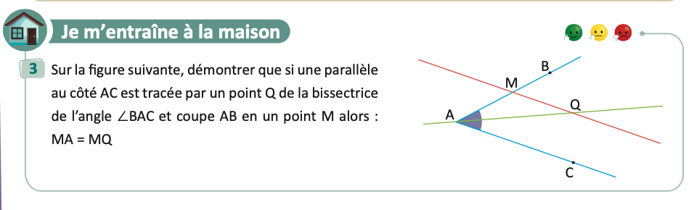
On commence par la correction de l’exercice maison de la séance précédente.
L’enseignant contrôle les réalisations d’un échantillon d’élèves avant de passer à la correction au tableau
Page :73

Slide 20

Complétez:
L'enseignant accorde 30 secondes de réflexion aux élèves. Ensuite, il leur demande de consigner leurs réponses sur les ardoises.
Complétez
Un triangle équilatéral est un triangle ayant …………………….

Slide 21
Voici la réponse :
L'enseignant affiche et explique la solution. Il donne ensuite le feedback ciblé en attirant l'attention des élèves sur les erreurs les plus fréquentes
Un triangle équilatéral est un triangle ayant tous les côtés égaux

Slide 22
Complétez:
L'enseignant accorde 30 secondes de réflexion aux élèves. Ensuite, il leur demande de consigner leurs réponses sur les ardoises.
Complétez
Les angles d’un triangle équilatéral sont ………….

Slide 23
Rappelez vous: dans un triangle équilatéral chaque angle mesure 60°.
L'enseignant affiche et explique la solution. Il donne ensuite le feedback ciblé en attirant l'attention des élèves sur les erreurs les plus fréquentes
Les angles d’un triangle équilatéral sont tous égaux

Slide 24
Répondez par vrai ou faux:
L'enseignant accorde 30 secondes de réflexion aux élèves. Ensuite, il leur demande de consigner leurs réponses sur les ardoises.
Un triangle équilatéral est isocèle
Vrai
Faux

Slide 25
Voici la réponse
L'enseignant affiche et explique la solution. Il donne ensuite le feedback ciblé en attirant l'attention des élèves sur les erreurs les plus fréquentes
Un triangle équilatéral est isocèle
Vrai

Slide 26
Répondez par vrai ou faux:
L'enseignant accorde 30 secondes de réflexion aux élèves. Ensuite, il leur demande de consigner leurs réponses sur les ardoises.
Chaque angle dans un triangle équilatéral mesure 60°
Vrai
Faux

Slide 27
Voici la réponse
L'enseignant affiche et explique la solution. Il donne ensuite le feedback ciblé en attirant l'attention des élèves sur les erreurs les plus fréquentes
Chaque angle dans un triangle équilatéral mesure 60°
Vrai

Slide 28
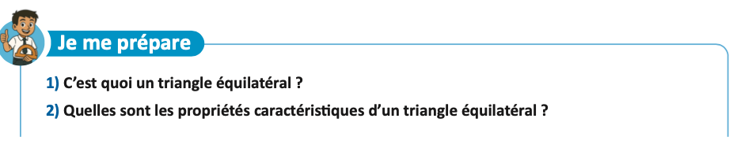
Qu’est ce qu’un triangle équilatéral?
L’enseignant donne 30s aux élèves pour réfléchir, puis invite deux ou trois d'entre eux à répondre.

Slide 29
Voici la réponse :
L’enseignant affiche et explique les réponses.
1) Un triangle équilatéral est un triangle ayant trois côtés égaux.
2) Les propriétés :
Dans un triangle équilatéral, les côtés sont tous égaux.
Dans un triangle équilatéral, les angles sont tous égaux.
Dans un triangle équilatéral, chaque angle mesure 60°.

Slide 30
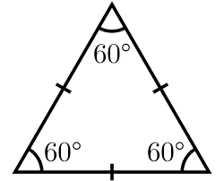


Voici ce qu’il faut retenir jusqu’ici:
L’enseignant donne un feedback.
A
Dans un triangle équilatéral:
$AB=BC=AC$
$∠A=$ $∠B=∠C=60°$
B
C

Slide 31
2 min

Slide 32

A la fin de cette séance, vous serez capables de
Résoudre des problèmes en utilisant les propriétés des triangles équilatéraux.

Slide 34
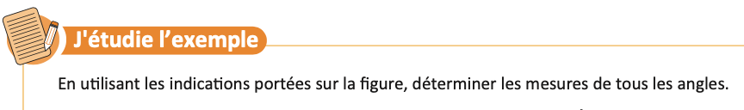
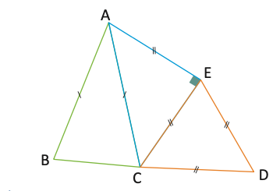
Je vous montre comment résoudre un problème comme le suivant:
L’enseignant explique :

Slide 35
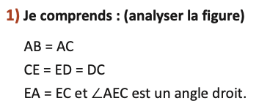
J’analyse et je comprends la figure :
L’enseignant explique étape par étape :

Slide 36
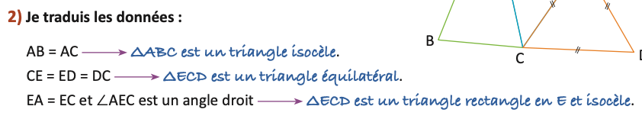
Je modélise :

Slide 37
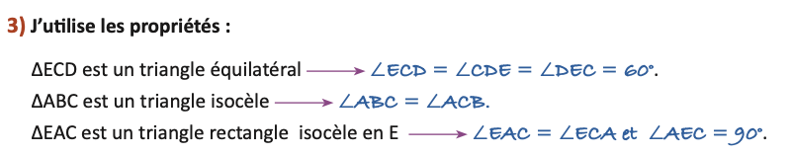
J’utilise les propriétés :

Slide 38
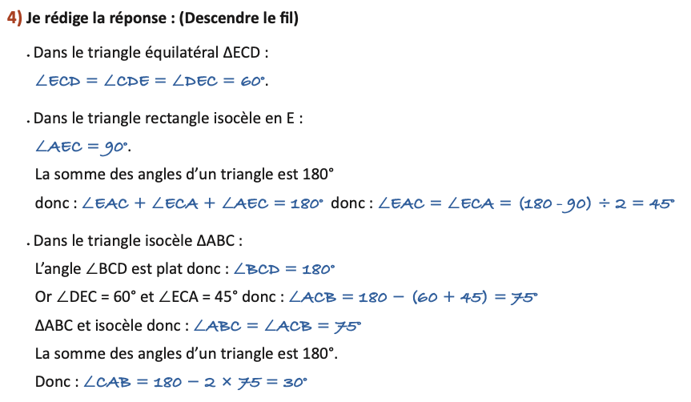
Je rédige la réponse :

Slide 40


Complétez:
L'enseignant choisit au hasard deux élèves pour justifier oralement leurs réponses.
Complétez:
Le triangle $∆ECD$ est un triangle ……………………..
Donc : $∠CDE=$ $∠DEC=∠ECD=…°$

Slide 41


𝐕𝐨𝐢𝐜𝐢 𝐥𝐚 𝐫é𝐩𝐨𝐧𝐬𝐞.
L'enseignant explique pourquoi.
Le triangle $∆ECD$ est un triangle équilatéral .
$∠CDE=$ $∠DEC=∠ECD=60°.$

Slide 42


complétez :
L'enseignant choisit au hasard deux élèves pour justifier oralement leurs réponses.
Le triangle $∆AEC$ est un triangle ………..et …………..en ….
Donc : $∠AEC=…°$
Et $∠EAC=$ $∠ECA=…°$

Slide 43


Voici la réponse :
L'enseignant explique pourquoi
Complétez:
Le triangle $∆AEC$ est un triangle rectangle et isocèle en E.
Donc : $∠AEC=90°.$
et $∠EAC=$ $∠ECA=45°.$

Slide 44


Complétez
L'enseignant choisit au hasard deux élèves pour justifier oralement leurs réponses.
Complétez:
Le triangle $∆ABC$ est un triangle ………….en ….
Donc : $∠ABC=…$

Slide 45


𝐕𝐨𝐢𝐜𝐢 𝐥𝐚 𝐫é𝐩𝐨𝐧𝐬𝐞.
L'enseignant explique pourquoi.
Le triangle $∆ABC$ est un triangle isocèle en A
Donc : $∠ABC=∠ACB$

Slide 46
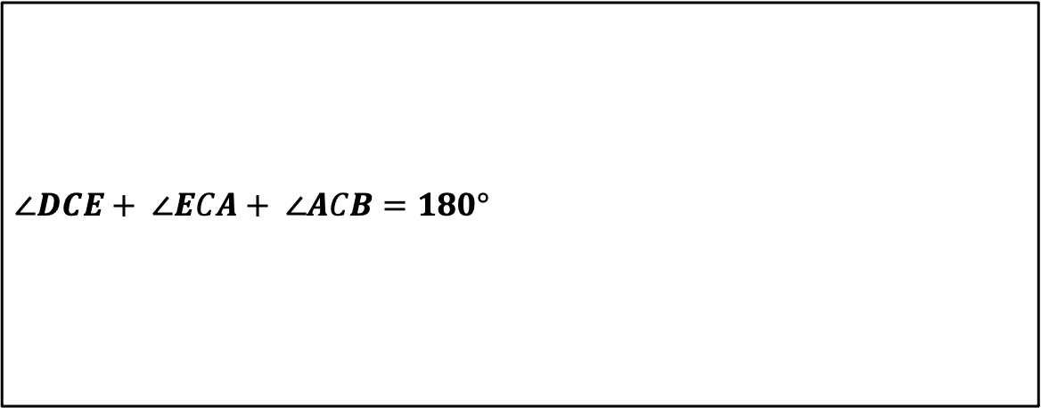
Répondez par vrai ou faux:
L'enseignant accorde 30 secondes de réflexion aux élèves. Ensuite, il leur demande de consigner leurs réponses sur les ardoises.
$$∠DCE+ ∠ECA+ ∠ACB=180°$$
Vrai
Faux

Slide 47
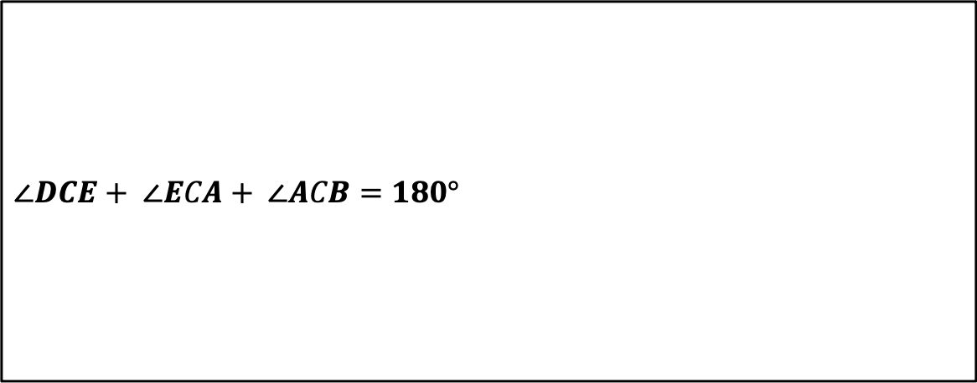
Les points B,C et D sont alignés :
L'enseignant explique pourquoi.
$$∠DCE+ ∠ECA+ ∠ACB=180°$$
Vrai

Slide 48
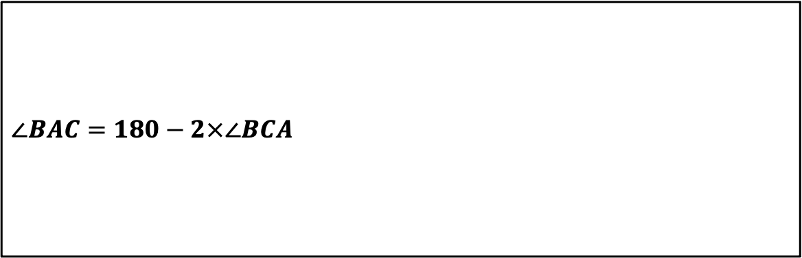
Répondez par vrai ou faux:
L'enseignant accorde 30 secondes de réflexion aux élèves. Ensuite, il leur demande de consigner leurs réponses sur les ardoises.
$$∠BAC=180−2×∠BCA$$
Vrai
Faux

Slide 49
𝐕𝐨𝐢𝐜𝐢 𝐥𝐚 𝐫é𝐩𝐨𝐧𝐬𝐞
L'enseignant explique pourquoi.
$$∠BAC=180−2×∠BCA$$
Vrai

Slide 51


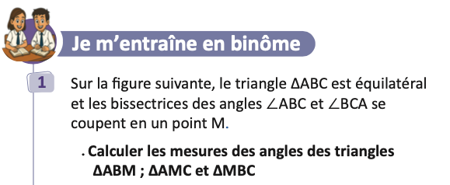
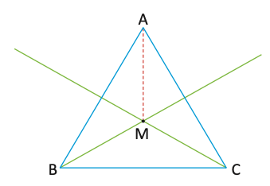
Travaillez individuellement puis discutez en binômes vos réponses.
L'enseignant accorde 2 min au travail individuel puis une minute de discussion. Il circule pour contrôler et donner des indications en cas de besoin.
Page :75

Slide 52
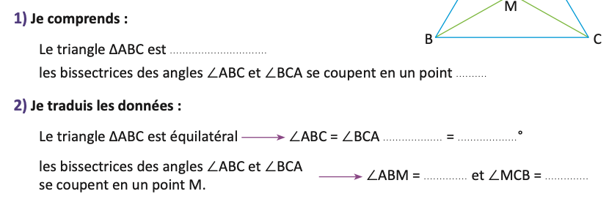



Prenez la correction sur vos livrets.
équilatéral
M
$=∠BAC$
60
$∠MBC$
$∠ACM$

Slide 53
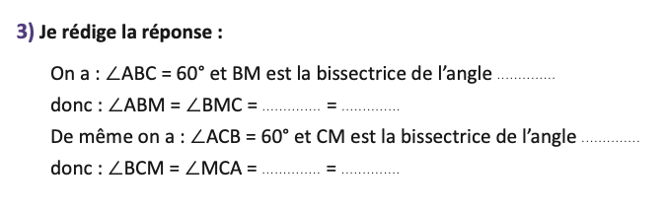



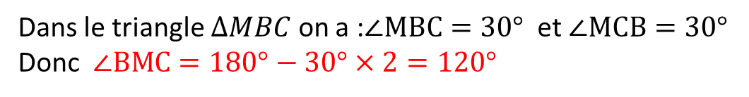





Prenez la correction sur vos livrets.
$∠ABC$
$∠MBC$
$$\frac{60°}{2}$$
$30°$
$∠ACB$
$$\frac{60°}{2}$$
$30°$
Dans le triangle $∆MBC$ on a :$∠MBC=30°$ et $∠MCB=30°$
Donc $∠BMC=180°−30°×2=120°$
De même :$∠AMB=∠AMC=120°$

Slide 54
7 min

Slide 55
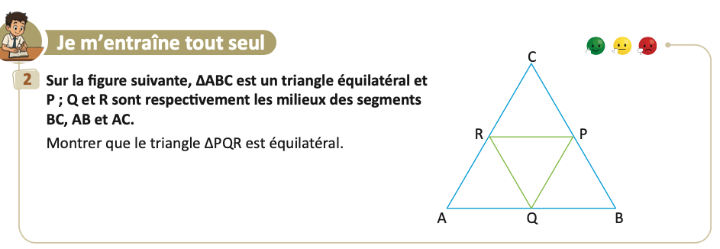
Prenez votre livret et votre crayon, puis répondez individuellement aux exercices. Vous avez 10 min
L’enseignant vérifie les productions des élèves, donne une aide individuelle en cas de difficulté et oriente les élèves ayant terminé vers le défi.
Page :75

Slide 56

Le temps est terminé. Voyons ensemble la solution des exercices.
L’enseignant accorde 5 min pour donner l’occasion aux élèves de présenter leurs productions et corrige au tableau.
Temps Écoulé

Slide 58

Qui peut me dire ce que nous avons appris aujourd’hui?

Slide 59






Dans cette séance nous avons appris:
L’enseignant donne un rappel de la séance.
Pour résoudre un problème géométrique en utilisant les propriétés des triangles équilatéraux et isocèles :

Slide 60
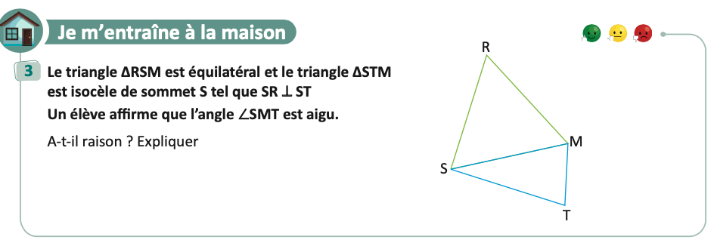
Voici l’exercice à faire à la maison pour la séance prochaine.
L’enseignant incite les élèves à faire l’exercice à la maison, puis clôt la séance..

Slide 61


C’est la fin de notre séance. N’oubliez pas de réviser votre leçon.
L’enseignant incite les élèves à faire l’exercice à la maison, puis clôt la séance..

